Slide 1

Groep 3 en 4 – De architecten
Gebouwenquiz - plus

Slide 2
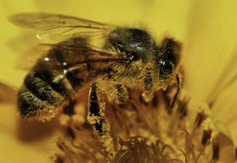
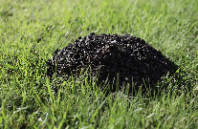
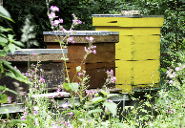
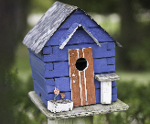
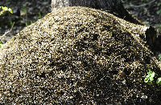
Waar woont de bij?
1
A
C
B
D

Slide 3
Waar woont de bij?
1
A
C
B
D

Slide 4
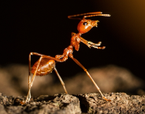
Waar woont de mier?
1
A
C
B
D

Slide 5
Waar woont de mier?
1
A
C
B
D

Slide 6
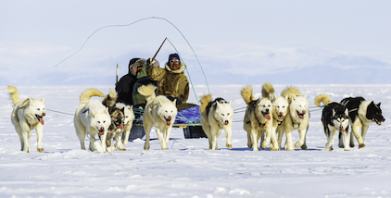
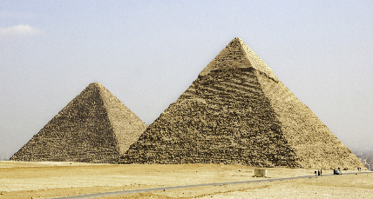
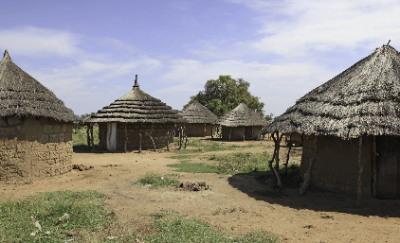
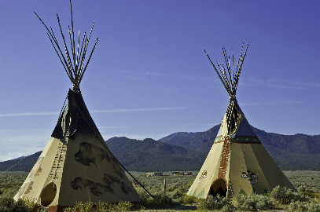
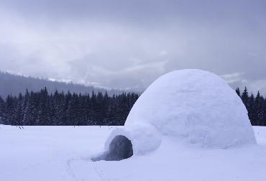
Waar woont de Inuit?
3
A
C
B
D

Slide 7
Waar woont de Inuit?
3
A
C
B
D

Slide 8

Waar woont de Amerikaanse indiaan?
4
A
C
B
D

Slide 9
Waar woont de Amerikaanse indiaan?
4
A
C
B
D

Slide 10
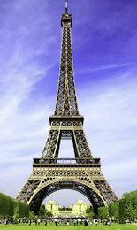
In welk land staat dit gebouw?
5
Nederland
Frankrijk
Amerika
Duitsland

Slide 11
In welk land staat dit gebouw?
5
Nederland
Frankrijk
Amerika
Duitsland

Slide 12
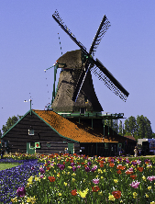
In welk land staat dit gebouw?
6
Nederland
Frankrijk
Amerika
Duitsland

Slide 13
In welk land staat dit gebouw?
6
Nederland
Frankrijk
Amerika
Duitsland

Slide 14
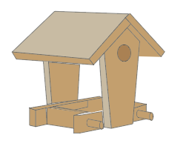
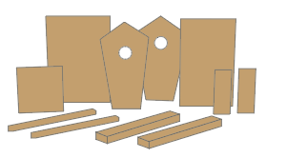
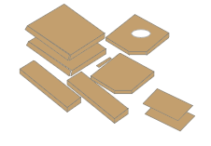
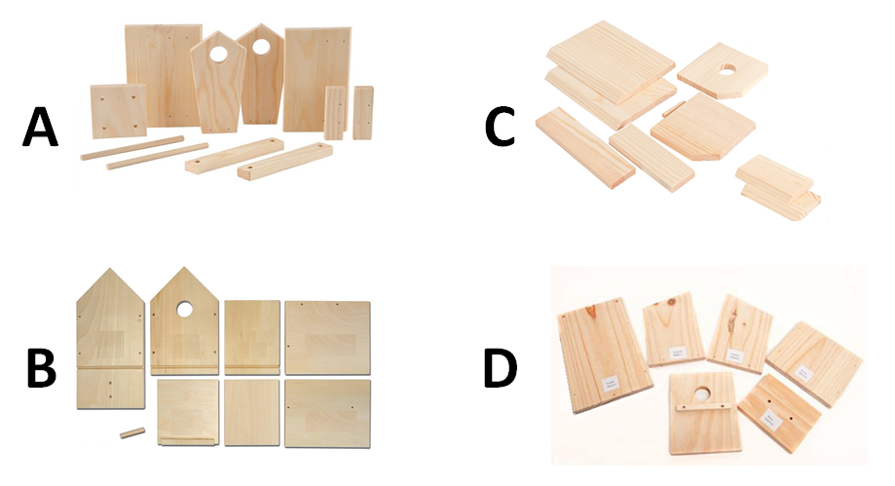
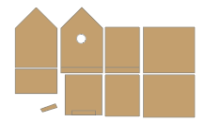

Waarmee kun je dit vogelhuisje bouwen?
7
A
C
B
D

Slide 15
Waarmee kun je dit vogelhuisje bouwen?
7
A
C
B
D

Slide 16
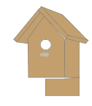
Waarmee kun je dit vogelhuisje bouwen?
8
A
C
B
D

Slide 17
Waarmee kun je dit vogelhuisje bouwen?
8
A
C
B
D

Slide 18
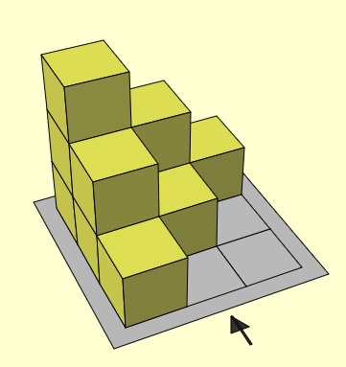
Hoeveel blokjes tel je?
9
10
21
24
27

Slide 19
Hoeveel blokjes tel je?
9
10
21
24
27

Slide 20
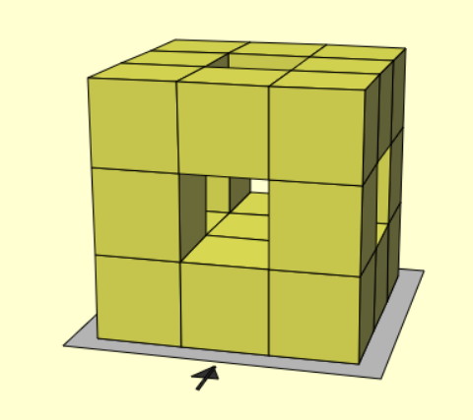
Hoeveel blokjes tel je?
10
10
21
24
27

Slide 21
Hoeveel blokjes tel je?
10
10
21
24
27

Slide 22
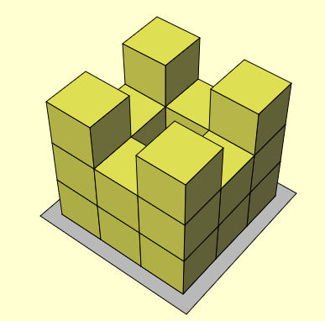
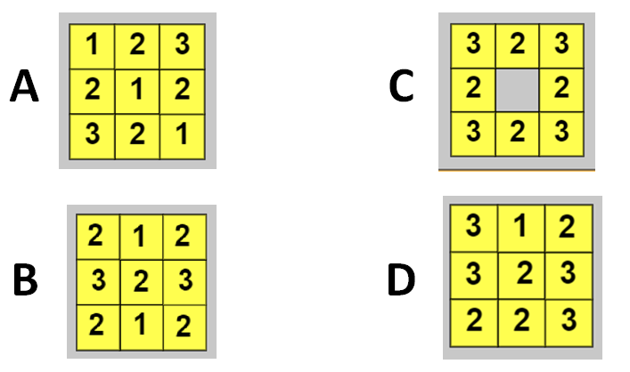
Welke plattegrond is juist?
11

Slide 23
Welke plattegrond is juist?
11

Slide 24
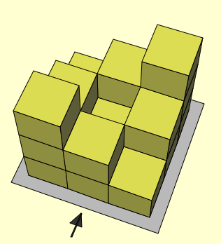
Welke plattegrond is juist?
12

Slide 25
Welke plattegrond is juist?
12

Slide 26
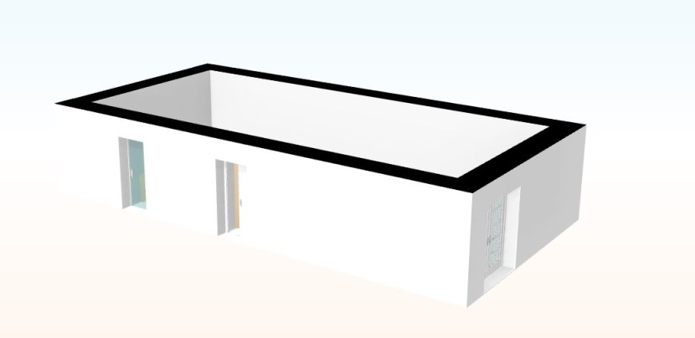
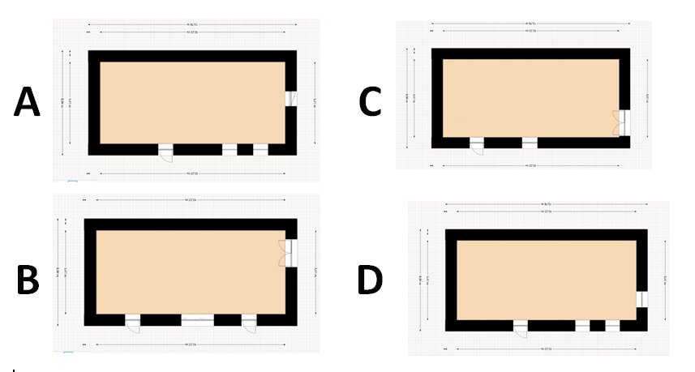
Welke plattegrond hoort bij dit huis?
13

Slide 27
Welke plattegrond hoort bij dit huis?
13

Slide 28
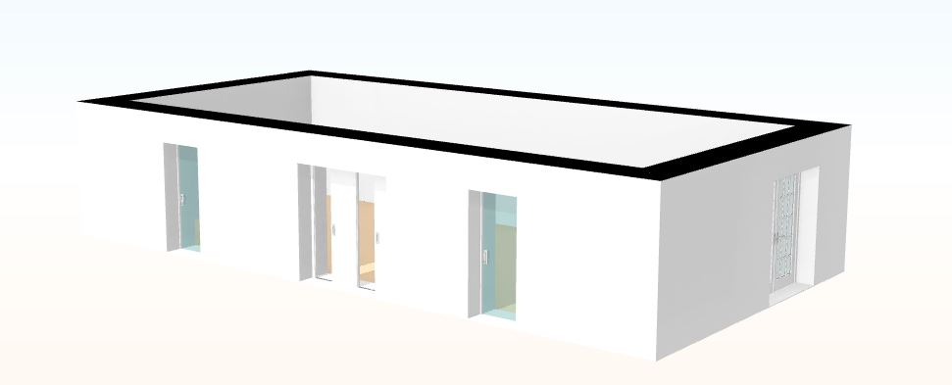
Welke plattegrond hoort bij dit huis?
14

Slide 29
Welke plattegrond hoort bij dit huis?
14

Slide 30
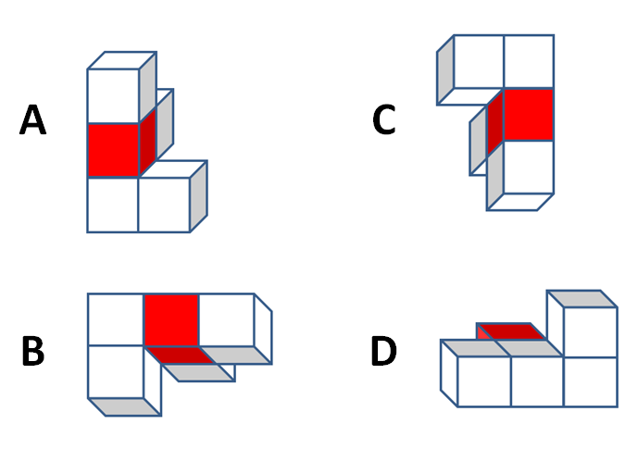
Welke is niet hetzelfde?
15

Slide 31
Welke is niet hetzelfde?
15

Slide 32
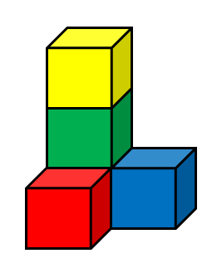
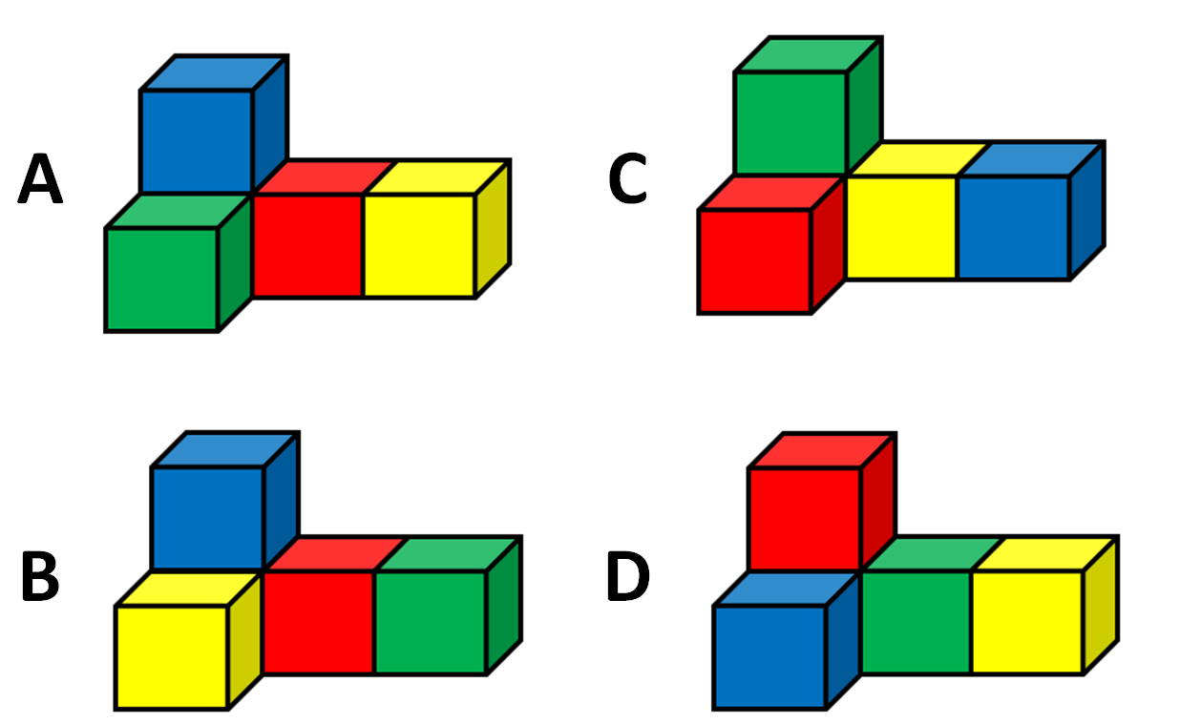
Welk bouwsel is hetzelfde?
16

Slide 33
Welk bouwsel is hetzelfde?
16

Slide 34
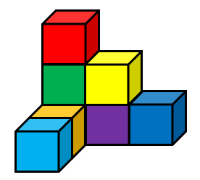
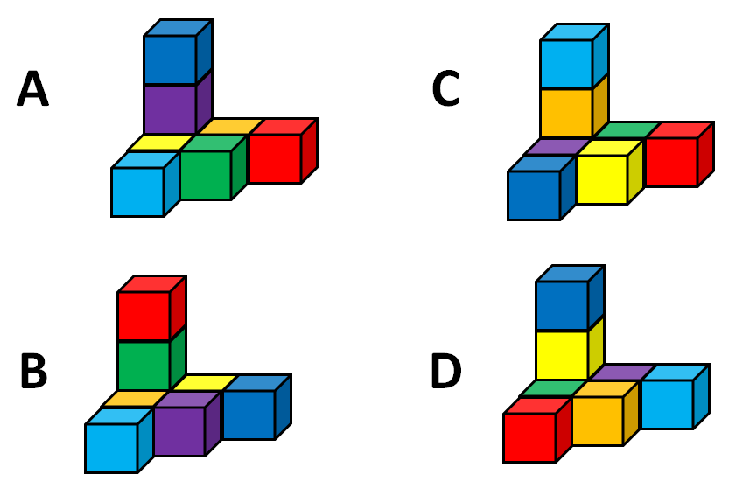
Welk bouwsel is hetzelfde?
17

Slide 35
Welk bouwsel is hetzelfde?
17

Slide 36
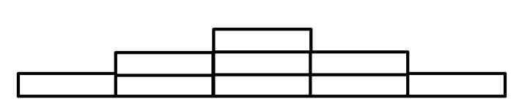
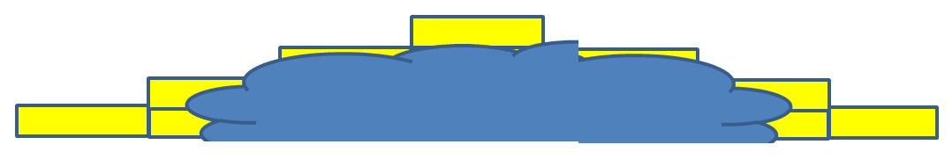
18
Hoeveel tegels heeft deze gele trap?
12 tegels
16 tegels
20 tegels
25 tegels

Slide 37
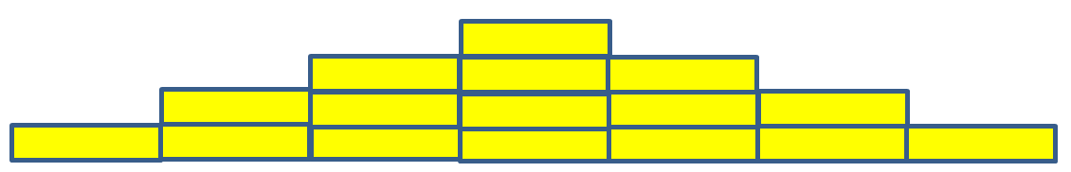
Hoeveel tegels heeft deze gele trap?
18
12 tegels
16 tegels
20 tegels
25 tegels

Slide 38
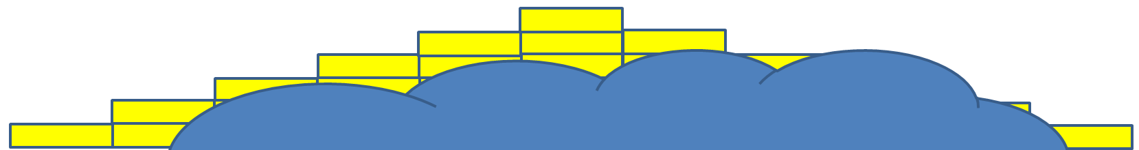
Hoeveel tegels heeft deze gele trap?
19
25 tegels
30 tegels
36 tegels
42 tegels

Slide 39
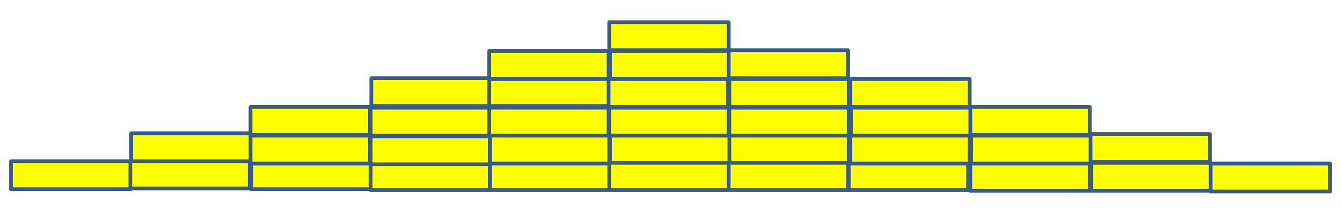
Hoeveel tegels heeft deze gele trap?
19
25 tegels
30 tegels
36 tegels
42 tegels

Slide 40
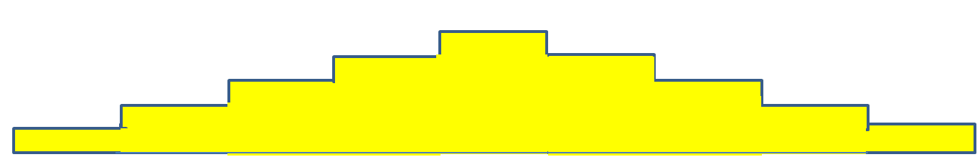
Hoeveel tegels zijn er nodig voor een trap van 5 hoog?
20
15 tegels
20 tegels
25 tegels
30 tegels

Slide 41
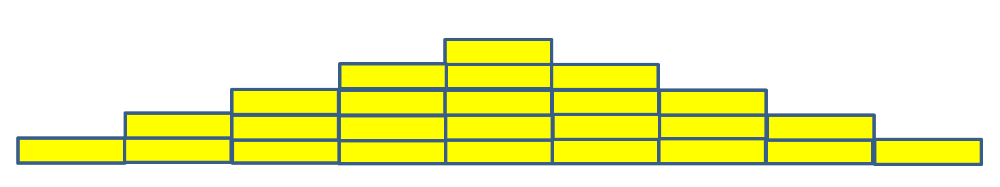
Hoeveel tegels zijn er nodig voor een trap van 5 hoog?
20
15 tegels
20 tegels
25 tegels
30 tegels

